Slide 1
Thiết kế Web
Giáo viên: TS. Trương Diệu Linh
Bộ môn Truyền thông & Mạng
linhtd@it-hut.edu.vn

Slide 2

Nội dung
Giới thiệu về web
Tạo các trang web tĩnh
  Ngôn ngữ HTML
  Ngôn ngữ định kiểu CSS
Tạo các trang web động
  Phía khách (client-side): Javacript
  Phía chủ (server-side): ASP

Slide 3
Tài liệu tham khảo
http://www.w3schools.com/

Slide 4
Giới thiệu về web
Dịch vụ tra cứu các trang siêu văn bản
Siêu văn bản- Hypertext:
  Các trang Web là các trang văn bản có thể gồm cả hình ảnh, âm thanh, có các liên kết tới các văn bản khác.
  Ngôn ngữ sử dụng: HTML
  Ví dụ: (www.hut.edu.vn, www.vnexpress.net )
Web site:
  Hệ thống các trang siêu văn bản của 1 tổ chức
Web server
  Máy chủ lưu giữ các trang siêu văn bản của một web site
Trình duyệt web
  Netscape, Firefox, IE, …
Giao thức trao đổi các file siêu văn bản
  HTTP
Notes:
Lay offline cua cac trang ww.hut.edu.vn
www.vnexpress.net

Slide 5

Web tĩnh và web động
Trang web tĩnh
  Nội dung không thay đổi mỗi lần truy cập
    Trang tin tức
    .htm, .html
Trang web động
  Nội dung thay đổi tuỳ theo ứng xử của người sử dụng và trạng thái hiện tại
    Webmail
    Trang web truy vấn cơ sở dữ liệu: xem điểm thi đại học
    .js, .asp, .php …

Slide 6

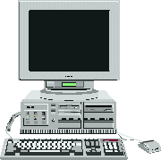
Cơ chế hoạt động của web tĩnh
Web Server
1
3
Web server lưu các file .htm
Viết HTML
4
Các dữ liệu HTML trả về trình duyệt
5
2
Trình duyệt hiển thị trang web
Người dùng yêu cầu đọc1 trang web
Người dùng (khách)
Notes:
Step 1 – Author writes an HTML Page
Step 2 – Client browser requests HTML page from web server
Step 3 – Web server locates the .htm file
Step 4 – Web server sends the HTML file back to the client browser
Step 5 – The browser processes the HTML web page.
Web server is the software that manages web pages and makes them available via a network.

Slide 7
Cơ chế hoạt động của web động phía chủ
Web Server
3
Web server chứa các trang web động
1
Viết .aps
4
Web server xử lí các câu lệnh tạo trang HTML
5
Trả dòng HTML về trình duyệt
6
2
yêu cầu trang web
Trình duyệt hiển thị trang web
Người dùng (Khách)
Notes:
Therefore, the key difference is the HTML is not generated until after the web page has been created.

Slide 8
Cơ chế hoạt động của web động phía khách
Web Server
3
Web server chứa các trang web động
1
Viết .js,
4
Trả HTML và script về trình duyệt
2
5
Trình duyệt xử lí các script để tạo thành HTML
yêu cầu trang web
6
Trình duyệt hiển thị trang web
Người dùng (khách)
Notes:
Therefore, the key difference is the HTML is not generated until after the web page has been created.

Slide 9
Chương 1: Tạo web tĩnh
Ngôn ngữ HTML
Ngôn ngữ định kiểu CSS

Slide 10
Ngôn ngữ HTML
HTML: HyperText Markup Language, tức là "Ngôn ngữ Đánh dấu Siêu văn bản"
Ngôn ngữ viết trang web
  Cách chèn hình ảnh, âm thanh, text
  Cách tạo các liên kết giữa các văn bản
  Cách định dạng văn bản
Là 1 chuẩn internet của World Wide Web Consortium (W3C)
Các file HTML thường được trao đổi bằng giao thức HTTP
Phiên bản mới nhất: 4.0.1, HTML được thay thế bằng XHTML

Slide 11
Ngôn ngữ HTML
HTML sử dụng các thẻ để tạo cấu trúc, định dạng văn bản …
  thẻ đóng:
    <tên_thẻ> … </tên_thẻ>
    VD: <body> …. </body>
  thẻ mở:
    <tên_thẻ>…
    VD: <BR>
  Thuộc tính của thẻ
    <tên_thẻ thuộc_tính=“giá trị”>…
    VD: <body bgcolor=“blue”> … </body>
  Tên thẻ chữ hoa, chữ thường có ý nghĩa như nhau.
Chuẩn HTML
  Kiểm tra nếu một văn bản HTML hợp lệ theo chuẩn
    http://validator.w3.org/

Slide 12
Ví dụ
HTML& thiet ke web\vidu_html.htm

Slide 13
Cấu trúc một trang HTML
<html>
  <head>
  <!-- một số hướng dẫn trình duyệt, không hiển thị trong trang->
  </head>
  <body>
  <!-- Nội dung của trang, có hiển thị-->
  </body>
</html>
Thẻ <html> bắt buôc
Thẻ <body> bắt buộc
Thẻ <head> không bắt buộc

Slide 14
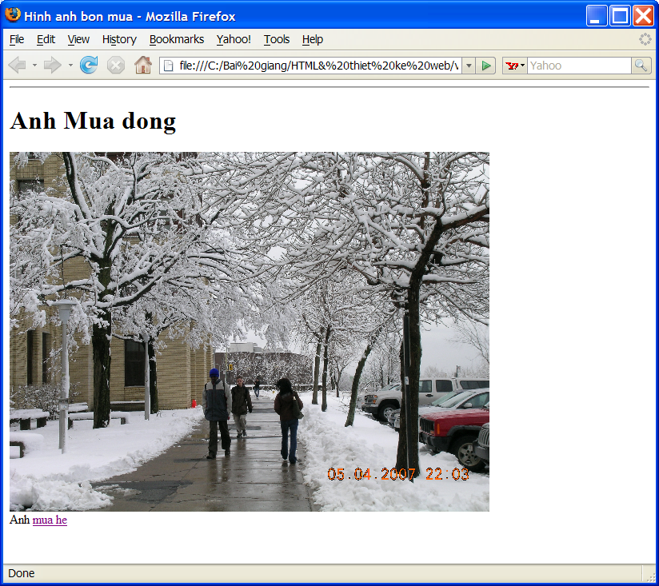
Thẻ <title>
Thẻ <title>
  Nằm trong <head>
  Tiêu đề của trang
  <title>Hinh anh bon mua</title>

Slide 15
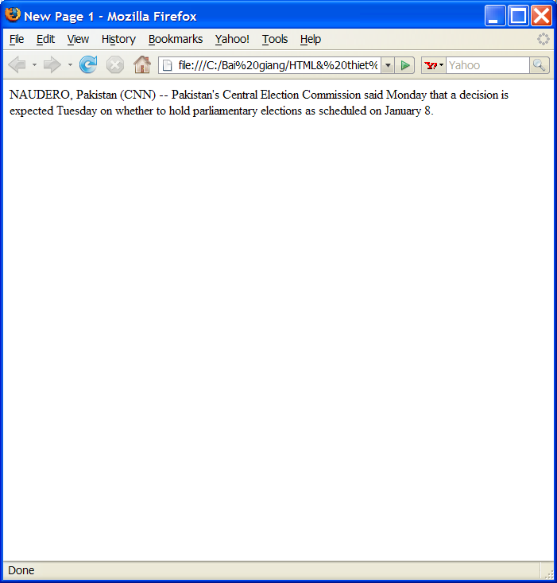
Text
Text được viết trực tiếp bên trong thẻ <body>
Ngắt dòng tự động
Không hiển thị các kí tự trắng
VD:
<html>
<body>
NAUDERO, Pakistan (CNN)-- Pakistan's Central Election Commission said Monday that a decision is expected Tuesday on whether to hold parliamentary elections as scheduled on January 8.
</body>
</html>

Slide 16
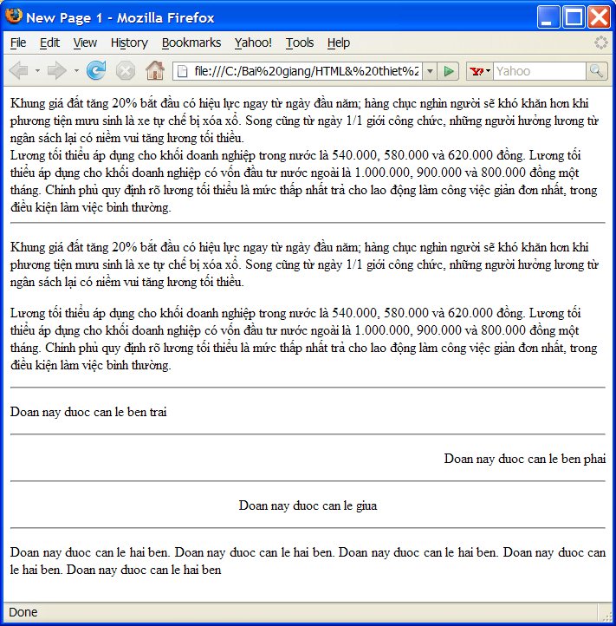

Các thẻ định dạng văn bản
Xuống dòng:
  <BR> ở cuối dòng
Tạo dấu cách đoạn (paragraph)
  <p> đoạn văn bản </p>
Đoạn văn bản với các cách căn lề
  <p align= “left”>
  <p align= “right”>
  <p align= “center”>
  <p align= “justify”>

Slide 17
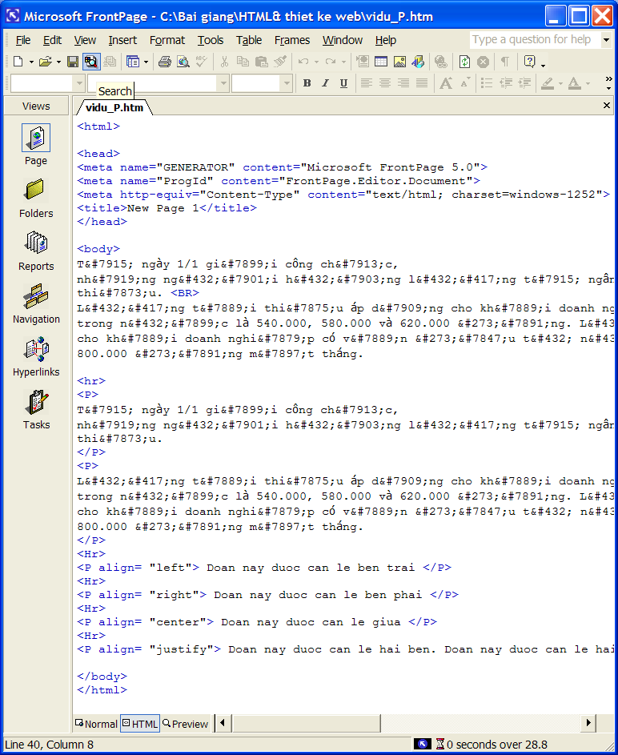
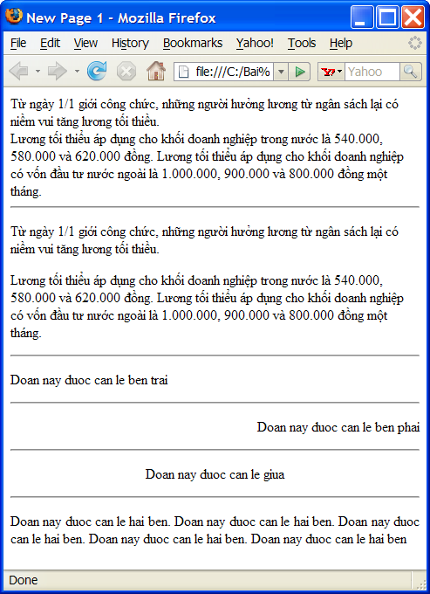

Slide 18
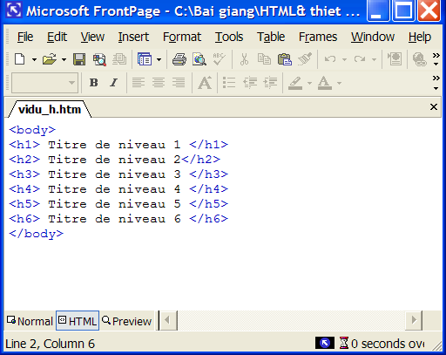
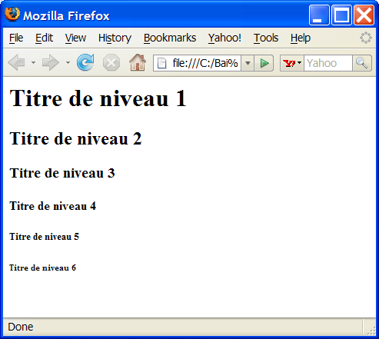
Các thẻ định dạng văn bản (tiếp)
Thẻ định dạng tiêu đề <h1> … <h6>

Slide 19
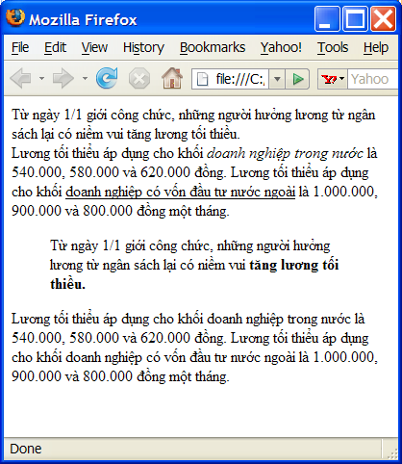
Các thẻ định dạng văn bản (tiếp)
Thẻ định dạng kí tự
  <b>…</b>: chữ béo
  <i>...</i>: chữ nghiêng
  <u>… </u>: gạch chân
  <!-- ghi chú -->
  <blockquote> … </blockquote>

Slide 20
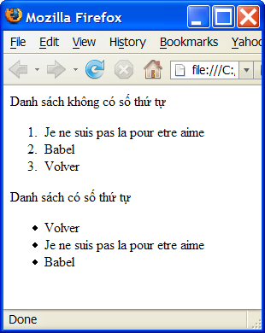
Danh sách
Danh sách có số thứ tự
  <ol>
    <li>Je ne suis pas la pour etre aime</li>
    <li>Babel</li>
    <li>Volver</li>
  </ol>
Danh sách không có số thứ tự
<ul>
<li>Volver</li>
<li>Je ne suis pas la pour etre aime</li>
<li>Babel</li>
</ul>

Slide 21
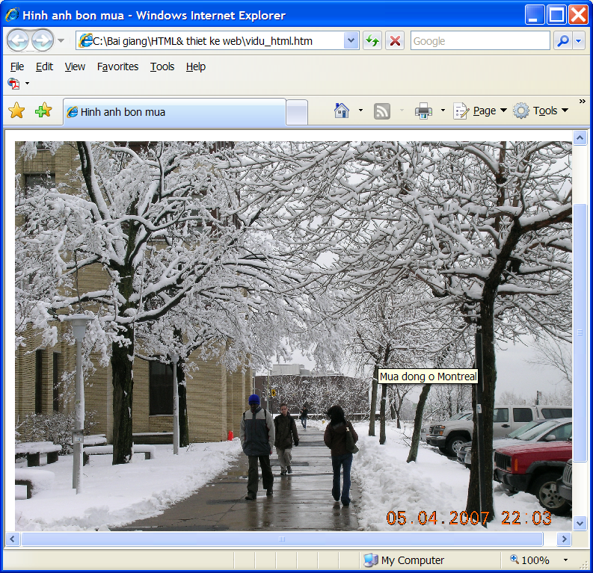
Chèn ảnh
<IMG SRC="mua_dong.jpg" width="600">
  Các thuộc tính
    Src: địa chỉ ảnh
      Địa chỉ tuyệt đối
      Địa chỉ tương đối
    Width: độ rộng
    Height: chiều cao
      Tuyệt đối: Pixel
      Tương đối: % so với kích thước của trang
    Alt: đặc tả ảnh xuất hiện khi trỏ vào ảnh

Slide 22
Bảng
Thẻ <table>
  Bên trong chứa các hàng
    <tr>… </tr>: biểu diễn 1 hàng
    Mỗi hàng chứa nhiều ô dữ liệu, tương ứng với 1 cột
      <td>… </td>
      Dữ liệu được viêt giữa thẻ đóng và thẻ mở
    <th>…<th>: hàng đầu tiên và được viết đậm
      Biểu diễn tiêu đề của từng cột dữ liệu

Slide 23
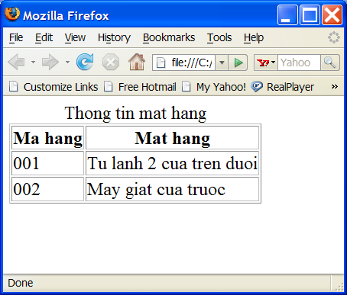
Bảng- Ví dụ
<table border="1">
<caption> Thong tin mat hang </caption>
<tr>
<th>Ma hang</th>
<th>Mat hang</th>
</tr>
<tr>
    <td>001</td>
    <td>Tu lanh 2 cua tren duoi </td>
</tr>
<tr>
    <td>002</td>
    <td>May giat cua truoc </td>
</tr>
</table>

Slide 24
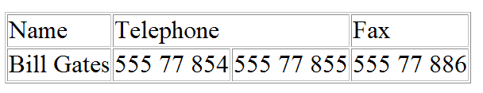
Colspan trong bảng
<td colspan =“n”>…</td>
n: số cột sẽ được gộp lại với nhau
<table border="1">
<tr>
<td>Name</td>
<td colspan="2">Telephone</td>
<td> Fax </td>
</tr>
<tr>
<td>Bill Gates</td>
<td>555 77 854</td>
<td>555 77 855</td>
<td>555 77 886</td>
</tr>
</table>

Slide 25
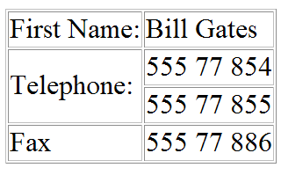
Rowspan trong bảng
<td rowspan=“n"> … </td>
N: số dòng được gộp lại với nhau
<table border="1">
<tr>
<td>First Name:</td>
<td>Bill Gates</td>
</tr>
<tr>
<td rowspan="2">Telephone:</td>
<td>555 77 854</td>
</tr>
<tr>
<td>555 77 855</td>
</tr>
<tr>
<td> Fax</td>
<td> 555 77 886</td>
</tr>
</table>

Slide 26
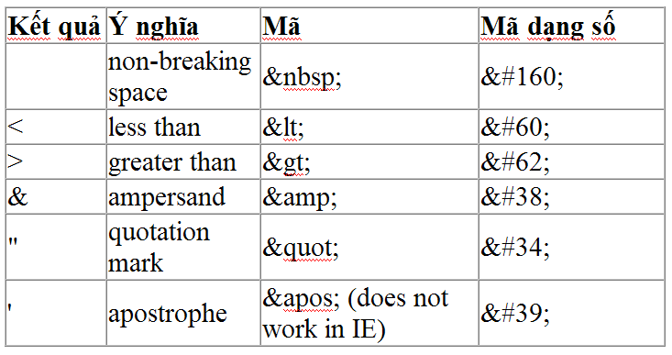
Một số mã hiển thị các kí tự đặc biệt
Các kí tự được sử dụng bởi HTML nên không thể hiển thị nó trực tiếp
Hiển thị bắng các mã

Slide 27
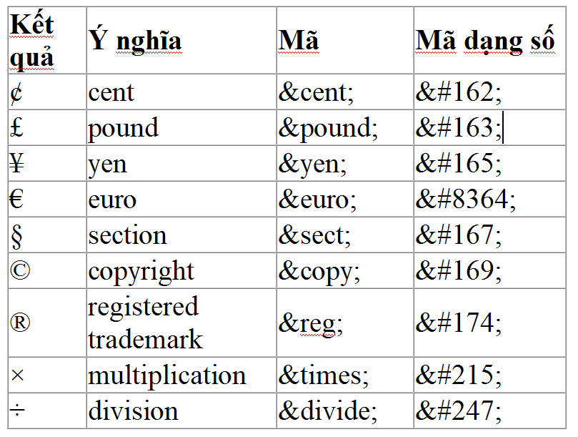
Một số mã hiển thị các kí tự đặc biệt

Slide 28
Background
Màu nền
  Đặt màu đồng nhất cho nền của trang web
    <body bgcolor="#000000">
    <body bgcolor="rgb(0,0,0)">
    <body bgcolor="black">
Ảnh nền
  Dùng ảnh để làm nền
    <body background="clouds.gif">
    <body background="http://www.w3schools.com/clouds.gif">
  Ảnh sẽ lặp đi lặp lại để lấp đầy nền nếu kích thước ảnh nhỏ hơn kích thước của trang web
Màu chữ
  <body text=“red”>

Slide 29
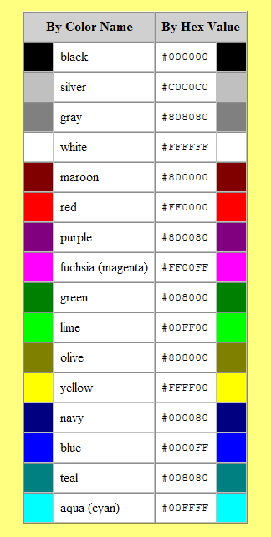
Các mầu cơ bản
Có thể dùng mã mầu hoặc tên
Ví dụ
  <body bgcolor = “red” text=“white”>
  <body bgcolor = “#FF0000”>

Slide 30
Liên kết siêu văn bản (hyperlink)
Liên kết ngoài
  Liên kết đến một trang web khác
  <a href=“url”>Text sẽ hiển thị</a>
    Href: địa chỉ trang được liên kết tới
    Text bên trong thẻ <a> thông thường sẽ được gạch chân và khi click lên thì sẻ nhảy đến trang được liên kết
Địa chỉ tương đối
  <a href="../lien1.html">Une page</a>
Địa chỉ tuyệt đối
  <a href="/u/coelho/lien1.html">Une page</a>

Slide 31
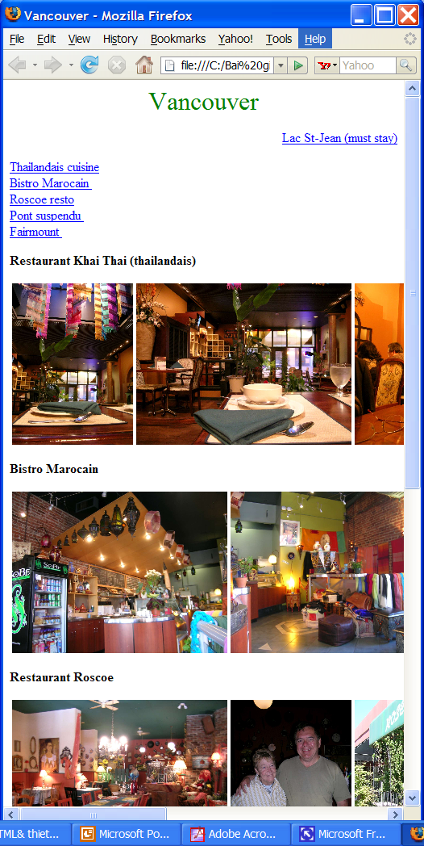
Liên kết siêu văn bản (hyperlink)
Liên kết trong
  Liên kết đến một đoạn trong trang
  Đánh dầu vị trí cần liên kết tới
  <a name="thai">Restaurant Khai Thai (thailandais) </a>
  Tạo liên kết
  <a href="#thai">Thailandais cuisine</a>
  Ví dụ

Slide 32
Liên kết siêu văn bản (hyperlink)
Thuộc tính target
  Quy định nơi mà trang web được liên kết tới sẽ được hiển thị
  <a href=“url" target=“vi_tri"> …</a>
    Vi_tri=“ _blank”
      Hiển thị trang đích trong một cửa sổ mới
      <a href="http://www.w3schools.com/" target="_blank">Visit W3Schools!</a>
    Vi_tri=“_self”
      Hiển thị trang đích trong cửa sổ hiện tại
      <a href="http://www.w3schools.com/" target=“_self">Visit W3Schools!</a>

Slide 33
Liên kết siêu văn bản (hyperlink)
Liên kết đến địa chỉ email
  Mở tự động chương trình soạn email mặc định trong máy để gửi mail đến địa chỉ đưa ra
  Syntax
  <a href="mailto:someone@microsoft.com">Send Mail</a>
Liên kết từ 1 ảnh
  Dùng ảnh thay vì dùng 1 đoạn text làm liên kết
  Chèn ảnh thay cho phần hiển thị text
  <a href="lastpage.htm">
    <img src="buttonnext.gif" width="65“> </a>

Slide 34
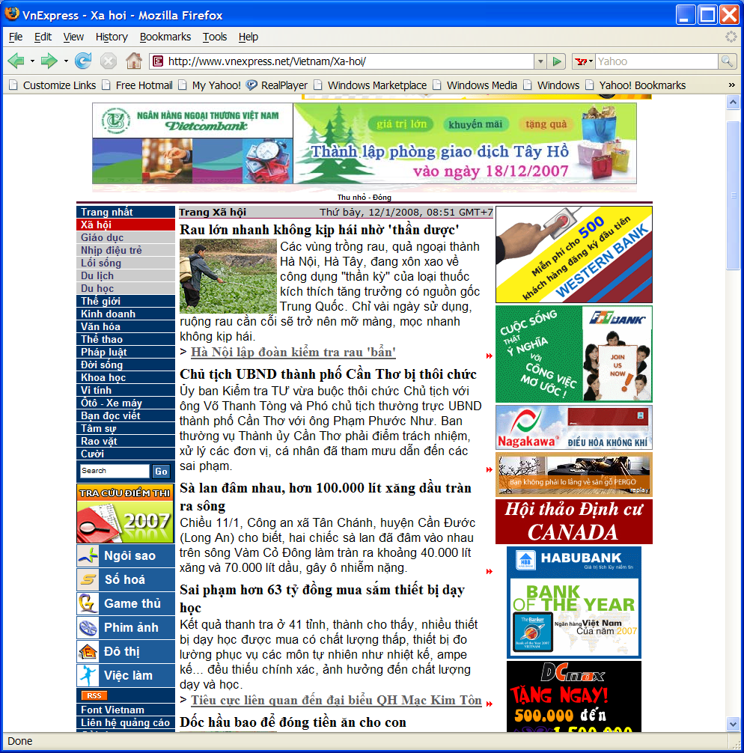
Ví dụ tổng hợp:

